Slide 1
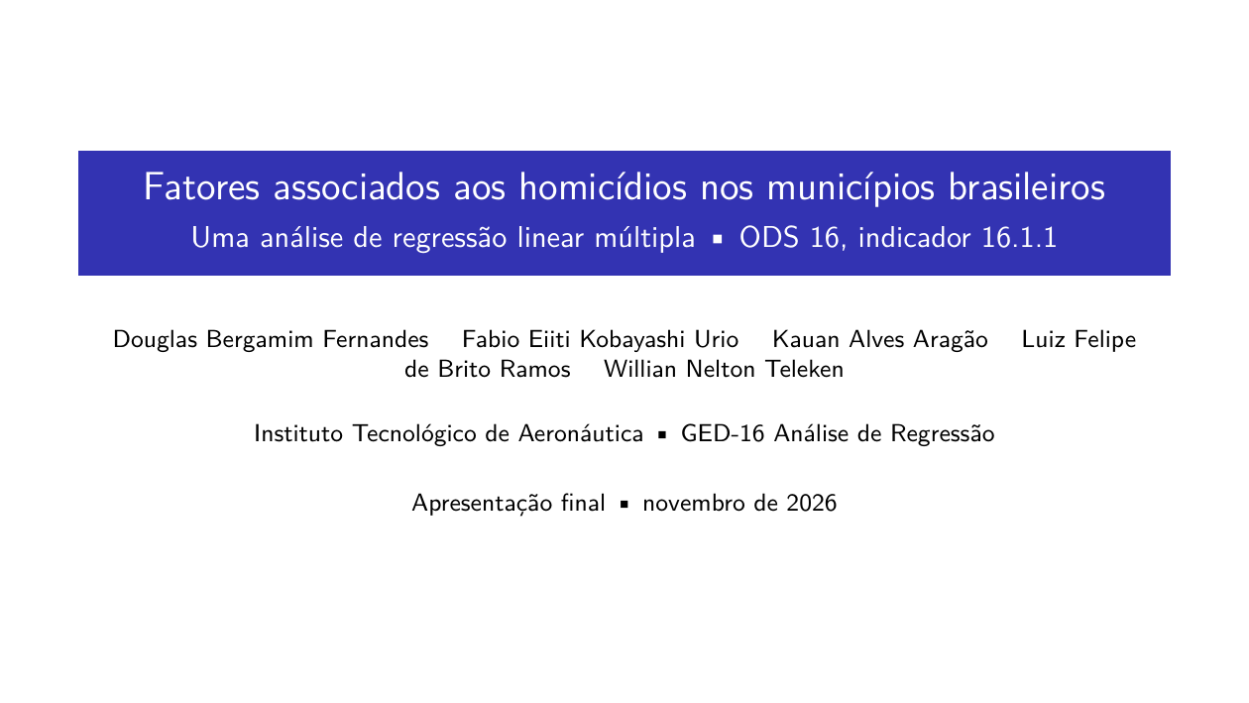
Notes:
[Kauan] Apresentar o grupo e o tema, ligado ao ODS 16 (indicador 16.1.1: taxa de vítimas de homicídio por 100 mil habitantes).

Slide 2
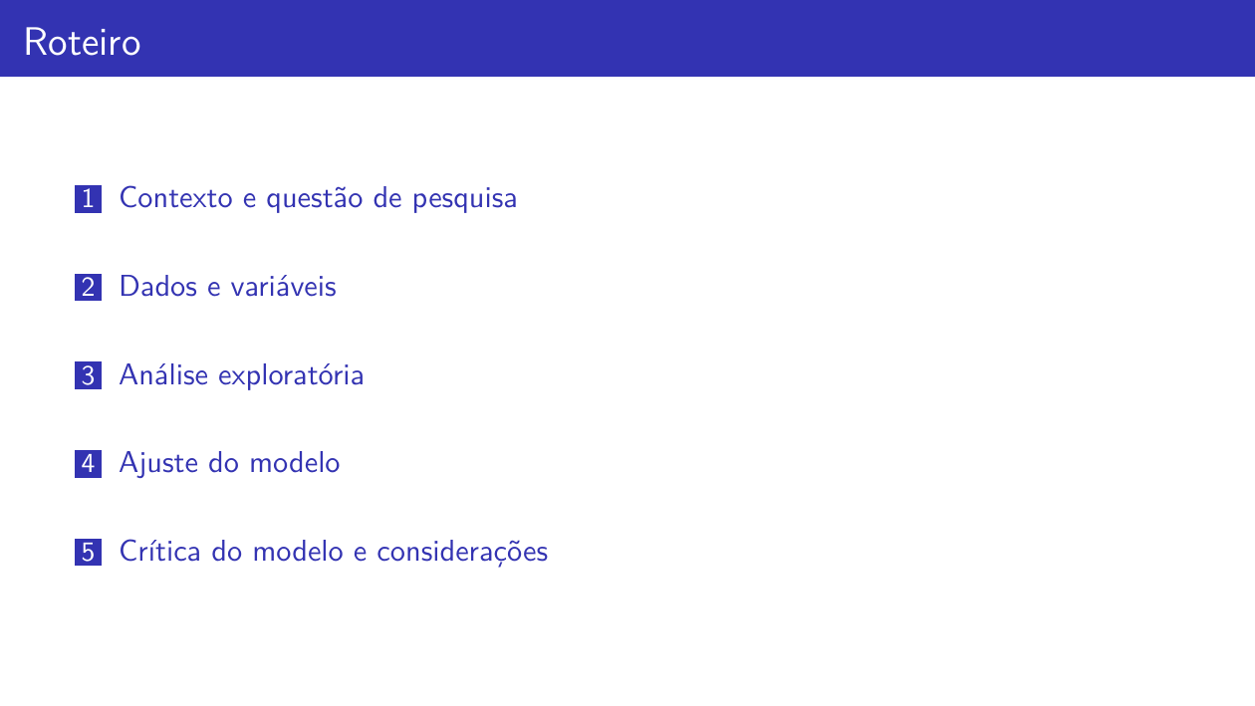
Notes:
[Kauan] Seguimos os 5 pontos pedidos na entrega. Começamos pelo contexto do problema no Brasil, pelo que a literatura já encontrou e pela pergunta. Depois vêm os dados, a medida de violência, as limitações e o escopo; em seguida a análise exploratória e o modelo.

Slide 3
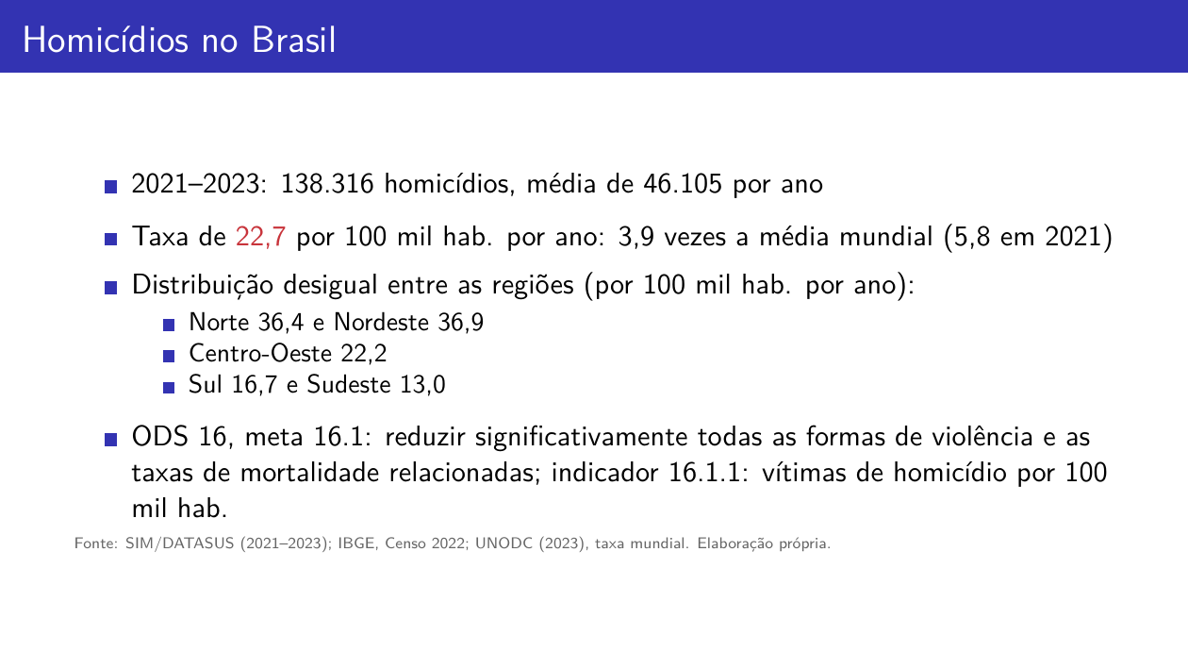
Notes:
[Kauan] Primeiro, o tamanho do problema. De 2021 a 2023 foram 138.316 homicídios no Brasil, uma média de 46.105 por ano. A taxa é de 22,7 por 100 mil habitantes por ano, 3,9 vezes a média mundial de 5,8 em 2021, segundo o UNODC. A violência não se distribui igualmente: Norte (36,4) e Nordeste (36,9) têm taxas bem acima das do Sudeste (13,0) e do Sul (16,7). O tema está no ODS 16: a meta 16.1 é reduzir a violência e as mortes relacionadas, e o indicador 16.1.1 é justamente a taxa de homicídios.

Slide 4
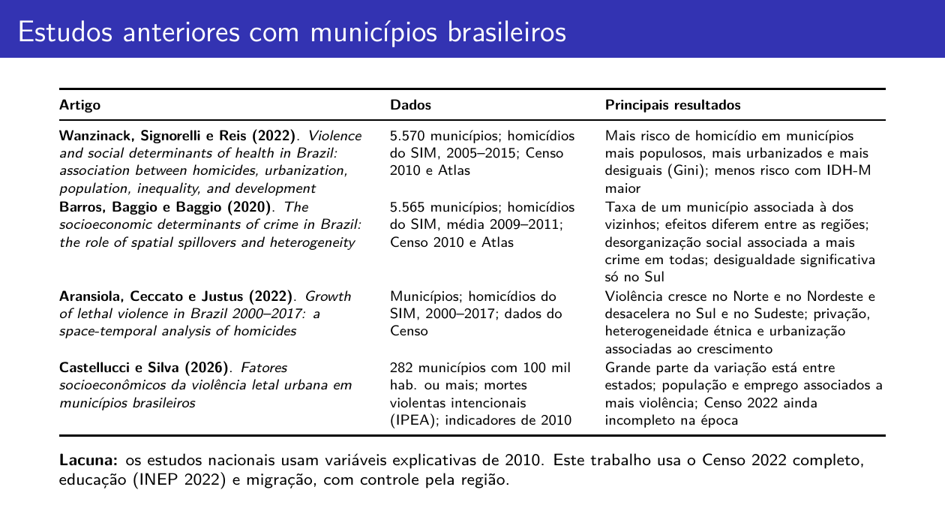
Notes:
[Kauan] Selecionamos estudos que, como o nosso, analisam municípios de todo o país. Wanzinack, Signorelli e Reis (2022) usam todos os municípios e encontram mais risco onde há mais população, urbanização e desigualdade, e menos onde o IDH é maior. Barros, Baggio e Baggio (2020) mostram que a taxa de um município está associada à dos vizinhos e que os efeitos mudam entre as regiões. Aransiola, Ceccato e Justus (2022) mostram que a violência cresceu no Norte e no Nordeste entre 2000 e 2017. Castellucci e Silva (2026) encontram grande parte da variação entre estados e registram que o Censo 2022 ainda não estava completo. A lacuna é essa: os estudos nacionais usam dados de 2010. Nós usamos o Censo 2022 completo, com educação e migração, e controlamos pela região.

Slide 5
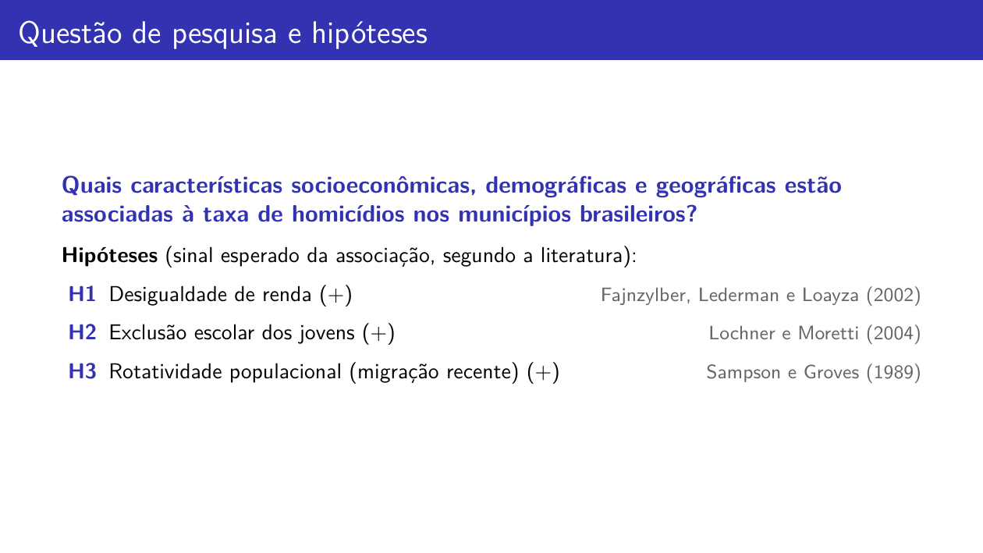
Notes:
[Kauan] Com esse contexto, a pergunta é: quais características socioeconômicas, demográficas e geográficas estão associadas à taxa de homicídios nos municípios? Testamos três hipóteses da literatura: mais desigualdade de renda, mais homicídios (Fajnzylber, Lederman e Loayza); jovens fora da escola ou atrasados, mais homicídios (Lochner e Moretti); e mais rotatividade de moradores, mais homicídios, pela teoria da desorganização social (Sampson e Groves).

Slide 6
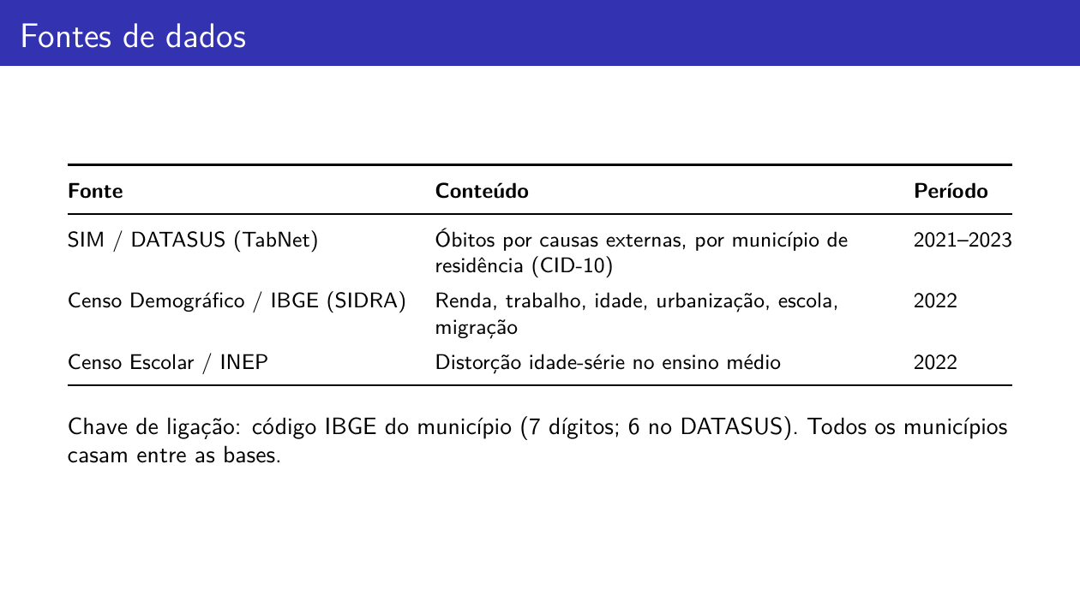
Notes:
[Fabio] Resposta: SIM/DATASUS, registro oficial de óbitos do Ministério da Saúde, por município de residência. Explicativas: Censo 2022, pela API do SIDRA (inclui frequência escolar e migração), e INEP 2022 (Censo Escolar: distorção idade-série no ensino médio). As bases se ligam pelo código IBGE do município, e todos os municípios casam.

Slide 7
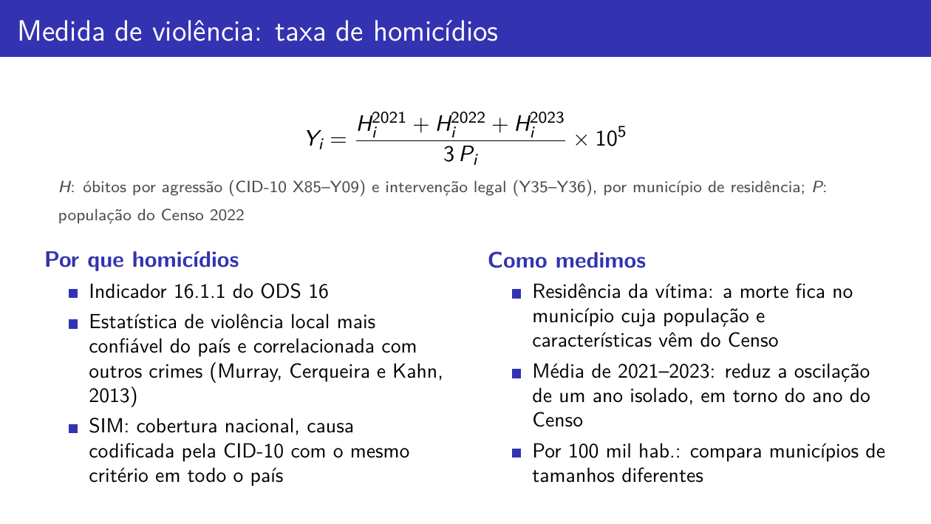
Notes:
[Fabio] Para medir a violência usamos a taxa de homicídios: óbitos por agressão (CID-10 X85–Y09) e intervenção legal (Y35–Y36), somados de 2021 a 2023 e divididos por 3 vezes a população do Censo, por 100 mil habitantes. Escolhemos o homicídio por três motivos: é o indicador oficial do ODS 16.1.1; segundo Murray, Cerqueira e Kahn (2013), é a estatística de violência local mais confiável do país e anda junto com os outros crimes; e o SIM cobre todo o país com a causa codificada pela CID-10, o mesmo critério em todos os municípios. Contamos pela residência da vítima, para que a morte fique no município cujas características vêm do Censo; usamos a média de três anos para reduzir a oscilação de um ano isolado; e dividimos pela população para comparar municípios de tamanhos diferentes.

Slide 8
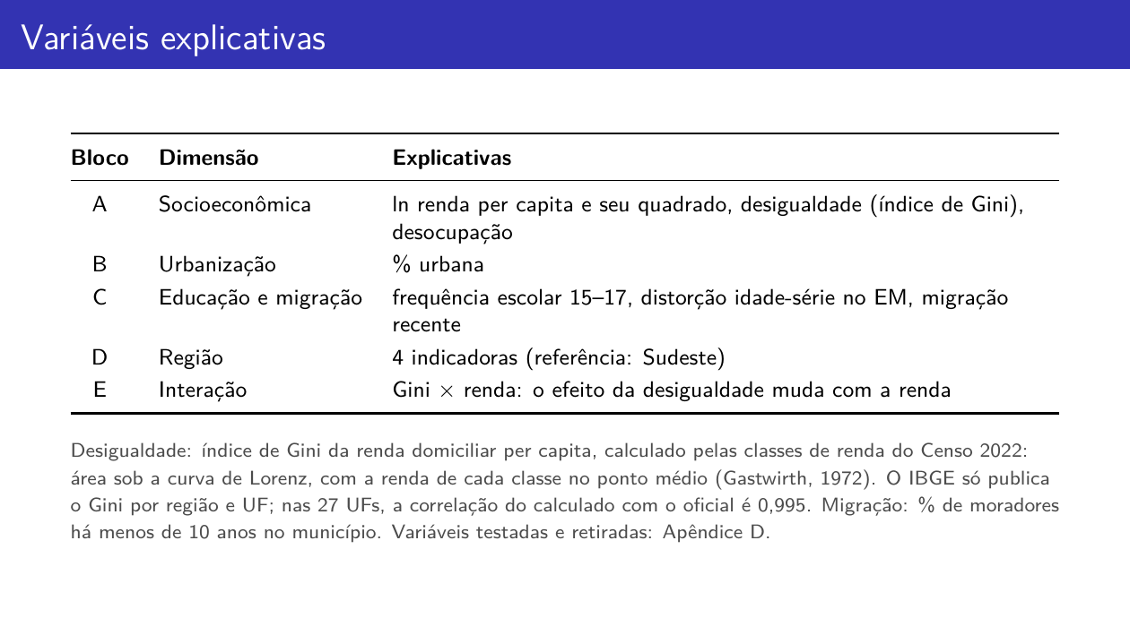
Notes:
[Fabio] As explicativas estão organizadas nos cinco blocos que usamos para montar o modelo: socioeconômico, urbanização, educação e migração, região e, por último, a interação entre Gini e renda: o efeito da desigualdade muda com a renda. Desigualdade: índice de Gini, calculado por nós a partir das classes de renda do Censo 2022, porque o IBGE só publica o Gini por região e por estado. Nos 27 estados, o Gini calculado tem correlação de 0,995 com o oficial, e o erro médio é de 0,003. Distorção idade-série: % de alunos do ensino médio com 2 anos ou mais de atraso. Migração recente: % de moradores há menos de 10 anos no município. A região entra como 4 indicadoras, com o Sudeste como referência. As variáveis testadas e retiradas estão no Apêndice D.

Slide 9
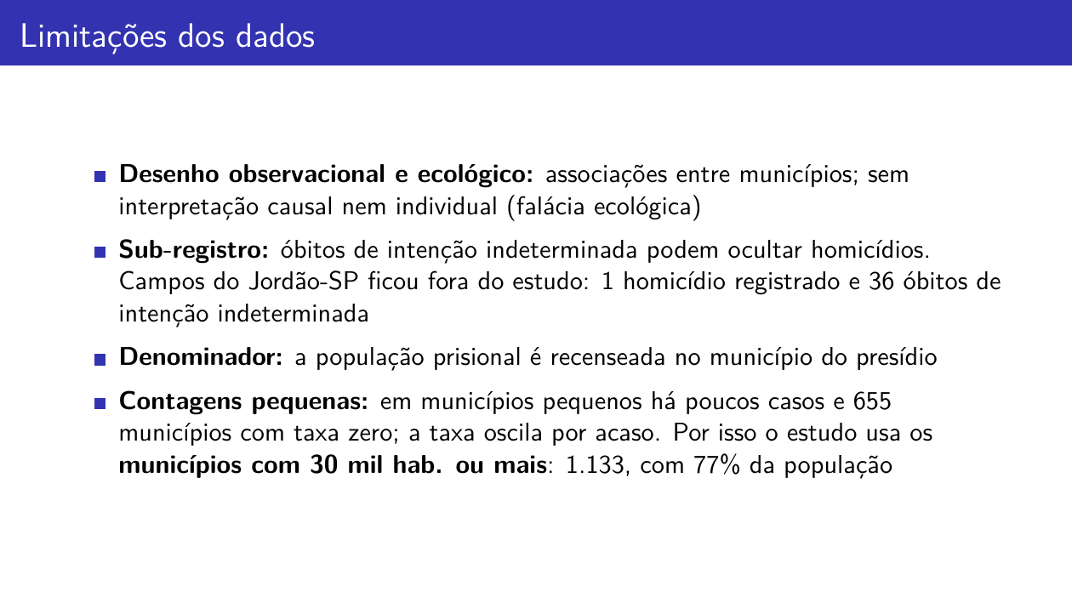
Notes:
[Fabio] É um estudo observacional e ecológico: mostra associação entre municípios, não causa, e não vale para indivíduos (falácia ecológica). Usamos homicídios registrados: onde muitas mortes ficam como 'intenção indeterminada', parte dos homicídios fica escondida. Por isso Campos do Jordão-SP ficou fora do estudo: 1 homicídio registrado e 36 óbitos de intenção indeterminada em 3 anos. O Censo conta os presos como moradores do município do presídio. E, nos municípios pequenos, o homicídio é raro: poucos casos e muitos zeros (655 municípios sem nenhum homicídio) fazem a taxa oscilar por acaso. Por isso toda a análise usa os municípios com 30 mil habitantes ou mais (apostila, cap. 1: escopo do modelo), como mostra o próximo slide. Ficam 1.133 municípios, 77% da população, nenhum com taxa zero.

Slide 10
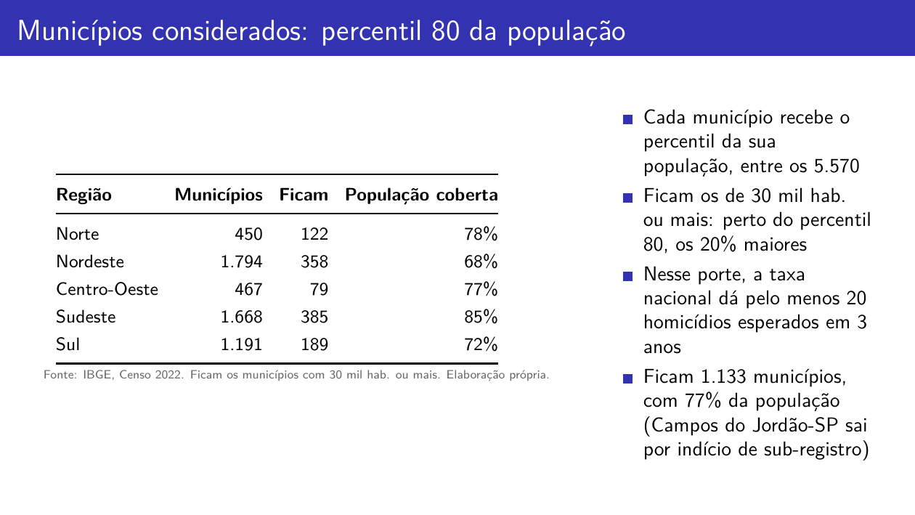
Notes:
[Fabio] Para decidir quais municípios considerar, calculamos o percentil da população de cada município. O percentil diz a posição do município na fila: 50 é o do meio. Ficamos com os de 30 mil habitantes ou mais. Esse corte fica perto do percentil 80: são os 20% maiores. Nesse porte, a taxa nacional dá pelo menos 20 homicídios esperados em 3 anos, então a taxa oscila menos por acaso. A tabela mostra, por região, quantos municípios ficam e quanto da população eles cobrem. No total ficam 1.133: Campos do Jordão-SP saiu por indício de sub-registro.

Slide 11
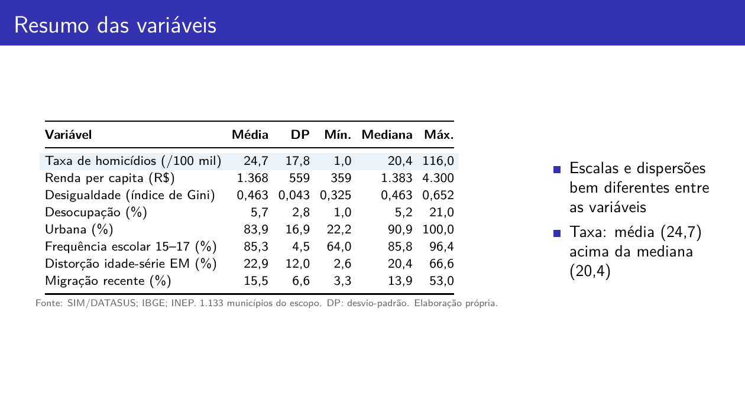
Notes:
[Douglas] Daqui em diante, só os 1.133 municípios do escopo. A tabela resume a resposta e as explicativas do modelo, com escalas e dispersões bem diferentes. Na taxa, a média (24,7) fica acima da mediana (20,4): a distribuição é assimétrica.

Slide 12
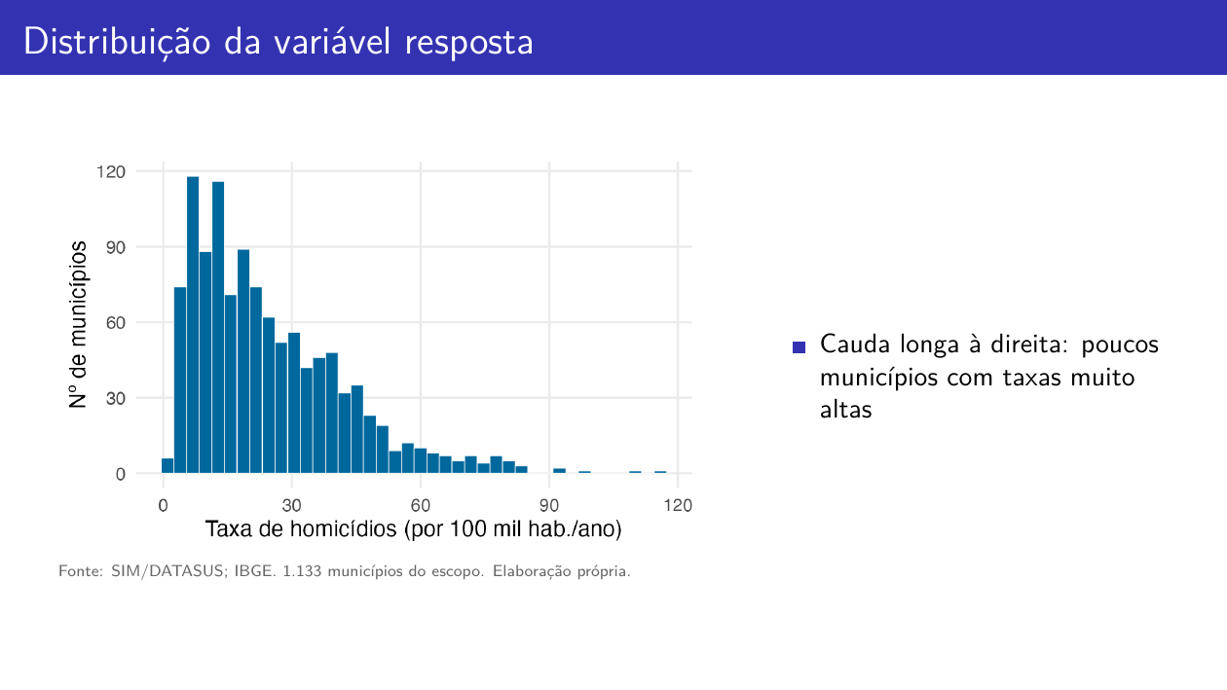
Notes:
[Douglas] O histograma mostra a assimetria da taxa: metade dos municípios fica entre 11,2 e 35,0 homicídios por 100 mil, mas há uma cauda longa à direita, com poucos municípios muito violentos. Por isso a média (24,7) fica acima da mediana (20,4), e o coeficiente de assimetria é 1,25, positivo. Essa assimetria sugere transformar a resposta antes do modelo; o Box-Cox, adiante, indica qual transformação usar.

Slide 13
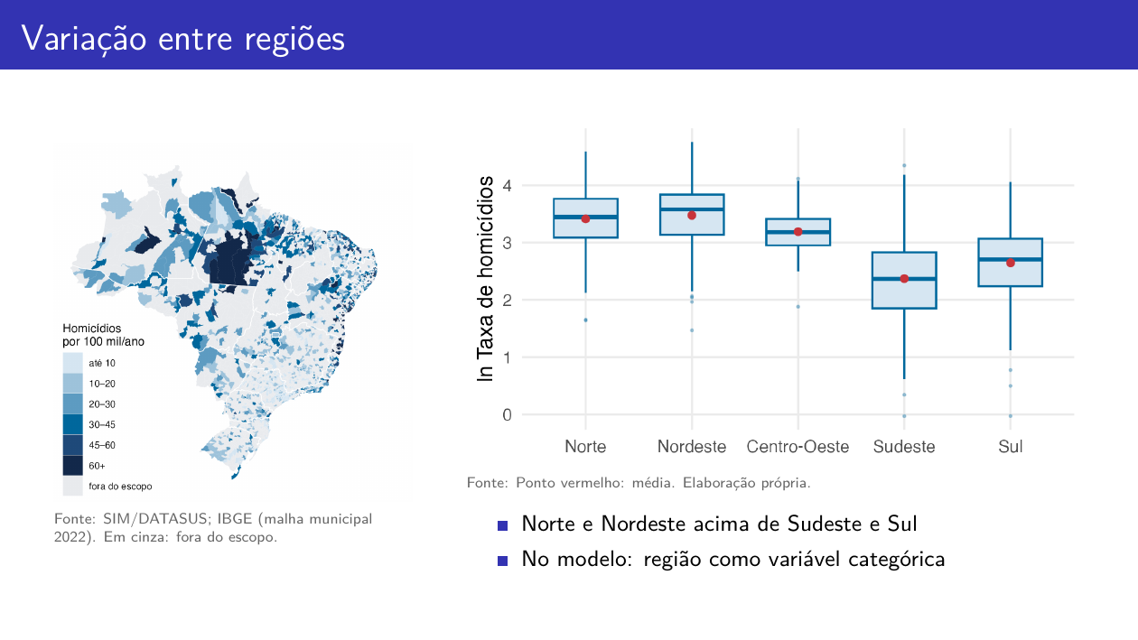
Notes:
[Douglas] O mapa e os boxplots mostram a mesma coisa por dois ângulos: Norte e Nordeste ficam acima de Sudeste e Sul. Como a taxa muda tanto de um lugar para outro, a região entra no modelo como variável categórica. A Amazônia Legal foi testada e ficou fora: a maior parte dela é a própria região Norte.

Slide 14
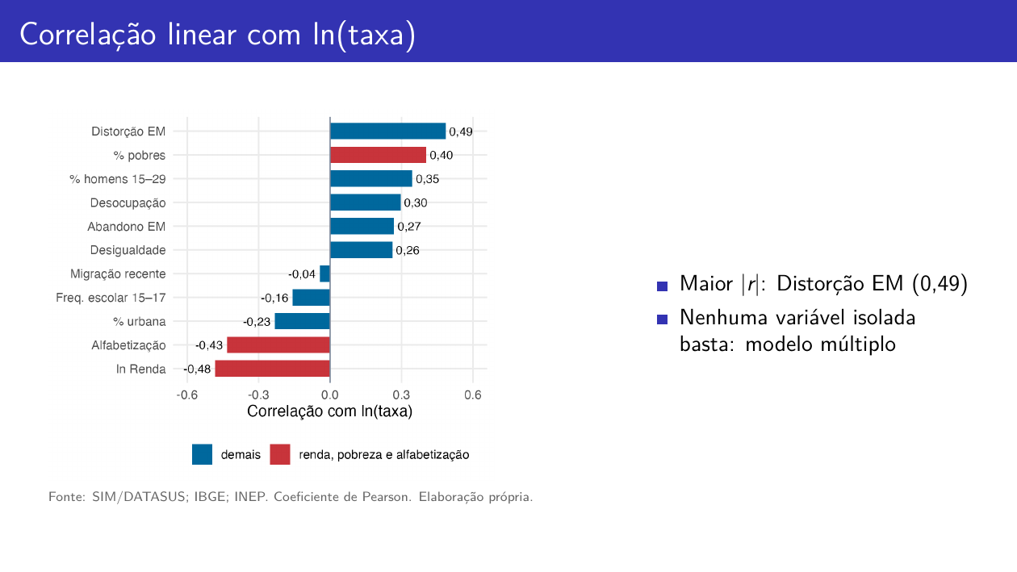
Notes:
[Douglas] Correlação de Pearson de cada explicativa com o log da taxa. A maior é a de Distorção EM (0,49). Nenhuma variável sozinha basta: precisamos de um modelo múltiplo.

Slide 15
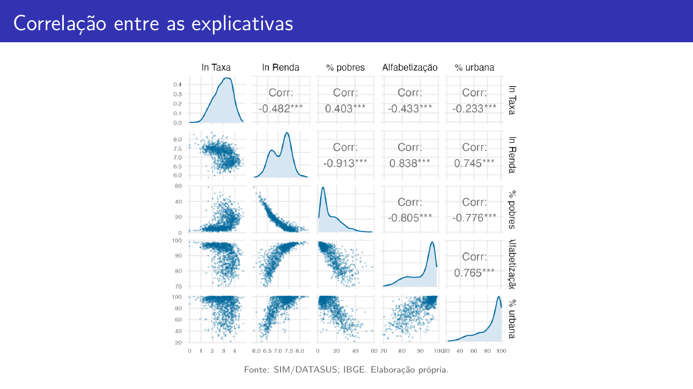
Notes:
[Douglas] A matriz mostra a dispersão e a correlação entre pares de variáveis. Renda, % pobres e alfabetização têm correlação entre si de até 0,91: medem quase a mesma coisa. Com as três no modelo, o VIF da renda chega a 16. Esse VIF usa ln renda sem padronizar; padronizar não muda o valor. Por isso fica só a renda.

Slide 16
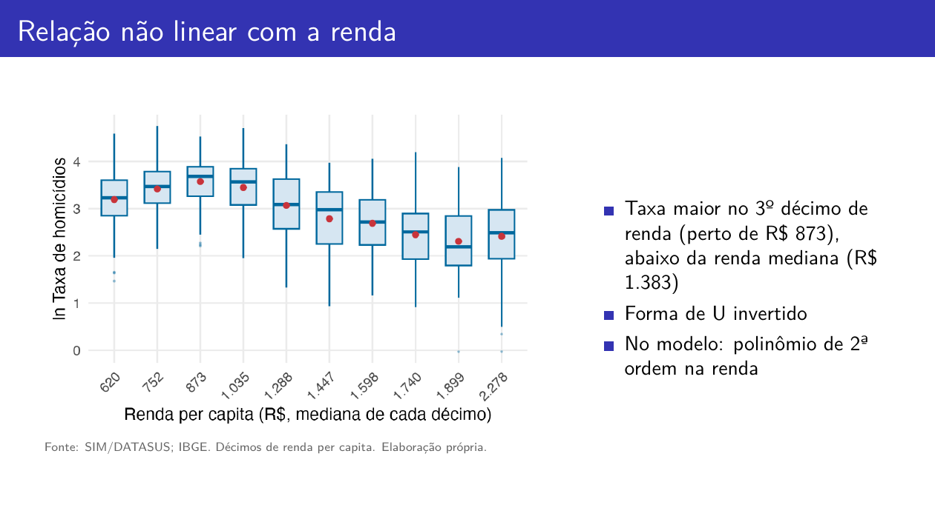
Notes:
[Luiz Felipe] Cada caixa é um décimo dos municípios por renda. Nos dados, a taxa é maior no 3º décimo de renda (perto de R$ 873), abaixo da renda mediana, e cai para os dois lados: isso pede um termo de renda ao quadrado (modelo polinomial de 2a ordem).

Slide 17
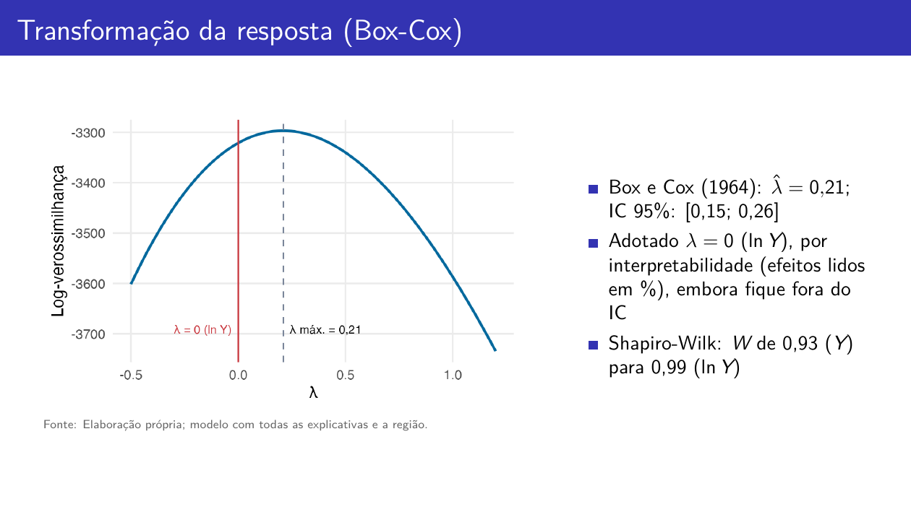
Notes:
[Luiz Felipe] Box-Cox no modelo múltiplo: lambda estimado 0,21, com IC 95% de 0,15 a 0,26. O zero fica fora do intervalo; mesmo assim adotamos o logaritmo (lambda = 0), porque a apostila recomenda um valor de fácil interpretação próximo do estimado e o log permite ler os efeitos em %. A normalidade dos resíduos melhora (W de 0,93 para 0,99).

Slide 18
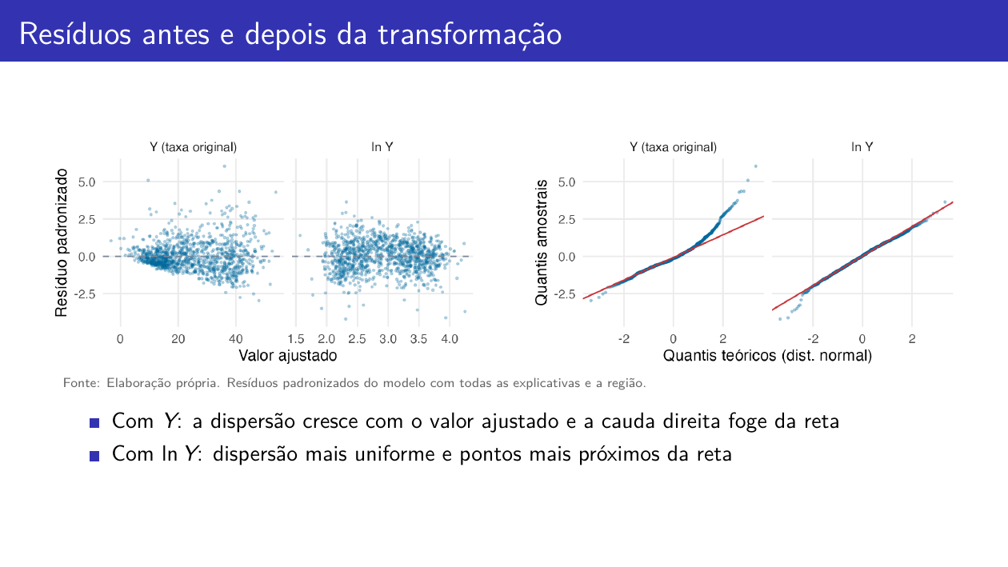
Notes:
[Luiz Felipe] Estes são os gráficos dos resíduos antes e depois da transformação. Com a taxa original, a dispersão dos resíduos cresce com o valor ajustado, em forma de funil, e no gráfico de quantis a cauda direita foge da reta. Com o logaritmo, a dispersão fica mais uniforme e os pontos ficam mais próximos da reta. Por isso seguimos com ln(taxa).

Slide 19
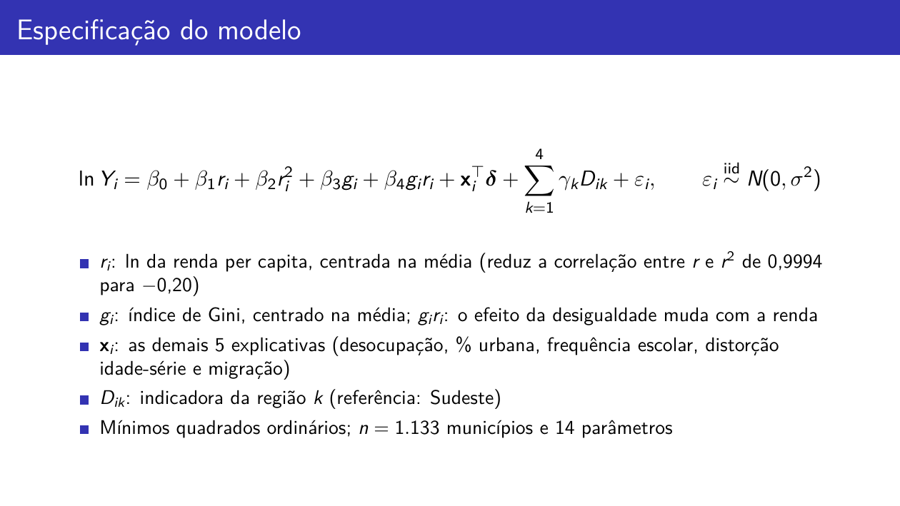
Notes:
[Luiz Felipe] Esta é a equação do modelo. A resposta é o log da taxa. A renda entra centralizada na média e ao quadrado; centralizar reduz a correlação entre renda e renda ao quadrado de 0,9994 para −0,20. O Gini também entra centralizado, e o termo Gini vezes renda deixa o efeito da desigualdade mudar com a renda. O vetor x reúne as outras 5 explicativas: desocupação, urbanização, escola e migração. As D são as 4 indicadoras de região, com o Sudeste de referência. Estimamos por mínimos quadrados ordinários, com 1.133 municípios e 14 parâmetros, supondo erros independentes, normais e de variância constante; o diagnóstico verifica essas hipóteses.

Slide 20
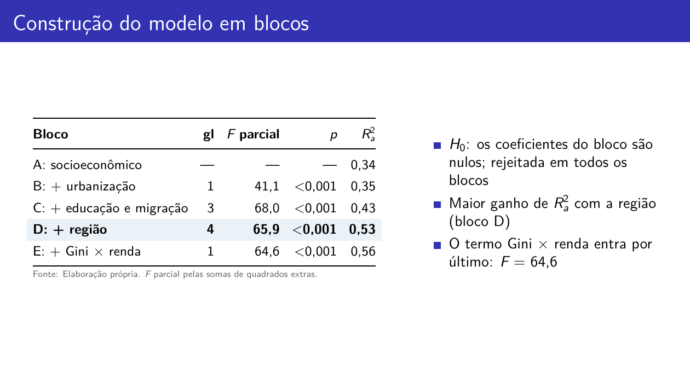
Notes:
[Luiz Felipe] Entramos com as variáveis em blocos e testamos cada um pelo F parcial (somas de quadrados extras); a hipótese nula é que os coeficientes do bloco são todos zero, e ela é rejeitada em todos. O bloco C, de educação e migração, entra com F parcial 68,0 (R² ajustado de 0,35 para 0,43). O maior ganho de R² ajustado vem da região, o bloco D, o que confirma a diferença entre lugares vista na exploratória. O termo Gini vezes renda entra por último, como bloco E, com F de 64,6. Antes de ler os coeficientes, o próximo passo é o diagnóstico do modelo.

Slide 21
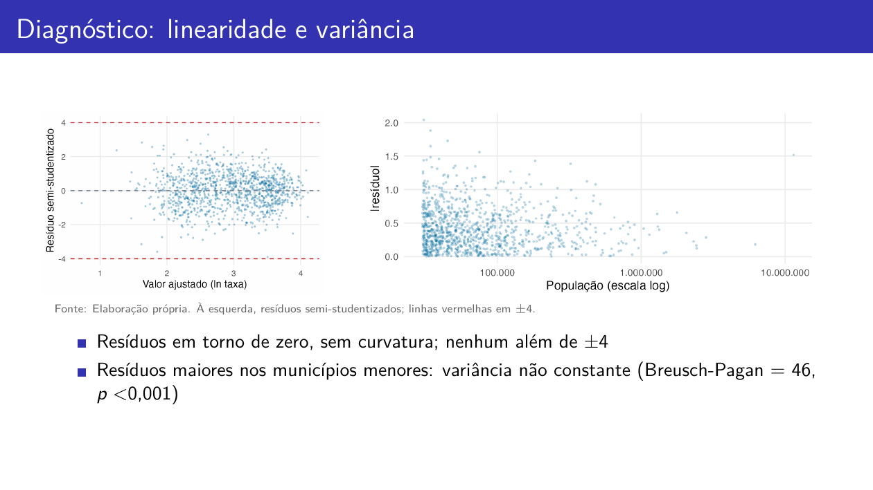
Notes:
[Willian] Com o modelo ajustado, olhamos primeiro se a especificação está boa e se as hipóteses valem; só depois lemos os coeficientes. Análise dos resíduos como na apostila, primeiro pelos gráficos. À esquerda, resíduos contra valores ajustados: os pontos ficam em torno de zero, sem curvatura, e nenhum resíduo passa de 4 desvios-padrão. À direita, o tamanho do resíduo contra a população: os resíduos são maiores nos municípios menores. A variância não é constante, e o teste confirma: Breusch-Pagan = 46 com 13 gl, rejeita. Os erros-padrão e valores p são aproximados.

Slide 22
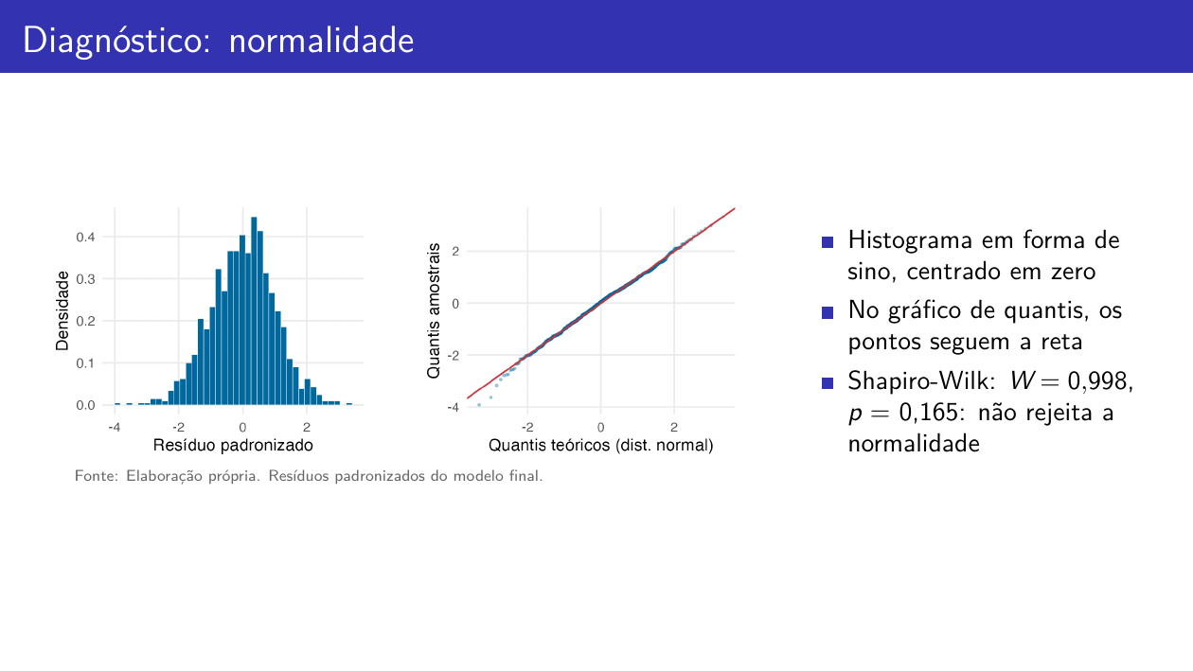
Notes:
[Willian] Na normalidade, o histograma dos resíduos tem forma de sino, centrado em zero. No gráfico de quantis os pontos seguem a reta. Shapiro-Wilk W = 0,998, com p = 0,165: o teste não rejeita a normalidade.

Slide 23
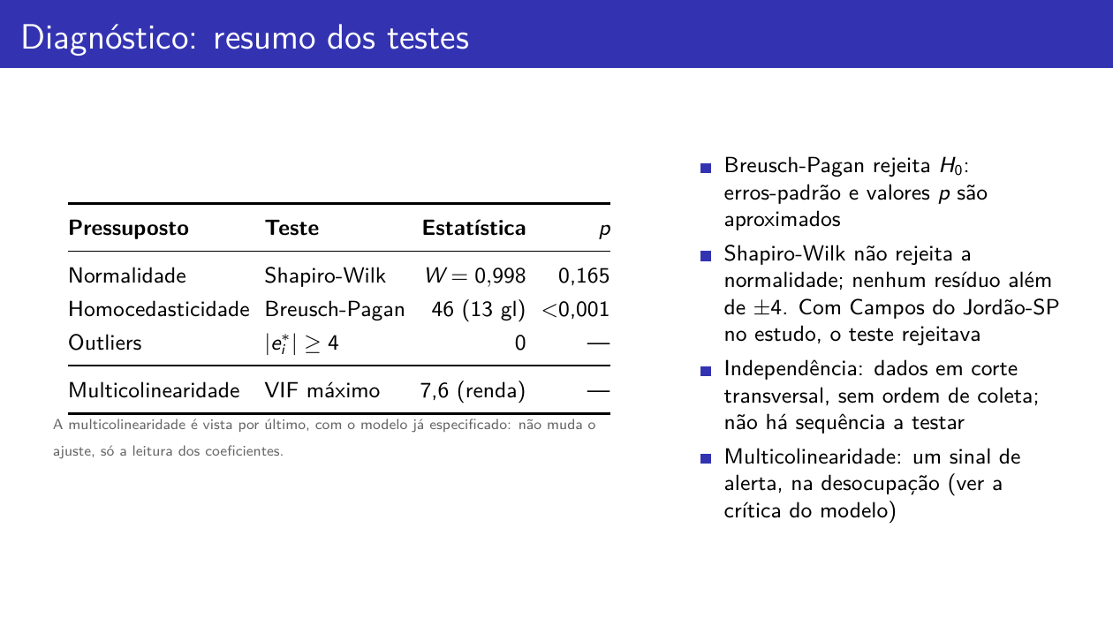
Notes:
[Willian] No resumo dos testes, só a variância constante é rejeitada (Breusch-Pagan); a normalidade não é rejeitada, como os gráficos mostraram, e nenhum resíduo passa de 4 desvios-padrão. Um aviso: com Campos do Jordão-SP no estudo, o teste de normalidade rejeitava. Independência: os dados são um corte transversal, sem ordem de coleta, então não há sequência a testar. A multicolinearidade fica por último, porque ela não muda o ajuste do modelo, só a leitura dos coeficientes. O VIF máximo é 7,6, o da renda. O sinal de alerta não é o VIF, e sim o coeficiente da desocupação, que comentamos na crítica do modelo.

Slide 24
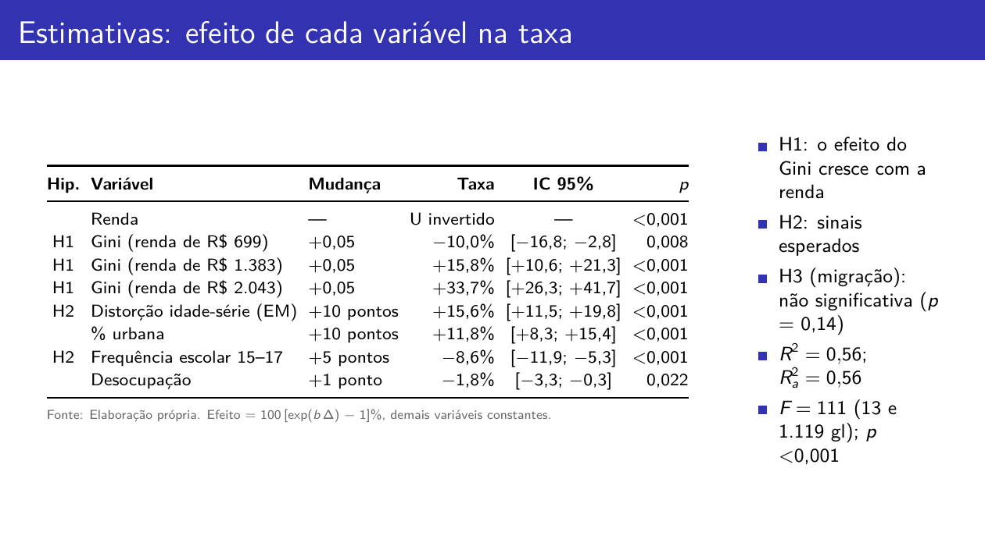
Notes:
[Willian] F global 111 com 13 e 1.119 gl; R² 0,56 e R² ajustado 0,56. Como a resposta é ln(taxa), cada efeito é a variação percentual da taxa para a mudança indicada, 100 vezes exp(b vezes delta) menos 1, com as outras variáveis constantes; ao lado, o intervalo de confiança de 95%. A primeira coluna liga cada variável à hipótese: frequência escolar e distorção idade-série (H2) têm o sinal esperado, e o efeito da desigualdade (H1) cresce com a renda, como o próximo slide mostra. A migração recente (H3) não é significativa (p = 0,14). A desocupação aparece com sinal negativo, contrário à correlação simples; por isso não interpretamos esse coeficiente, como explicamos na crítica do modelo.

Slide 25
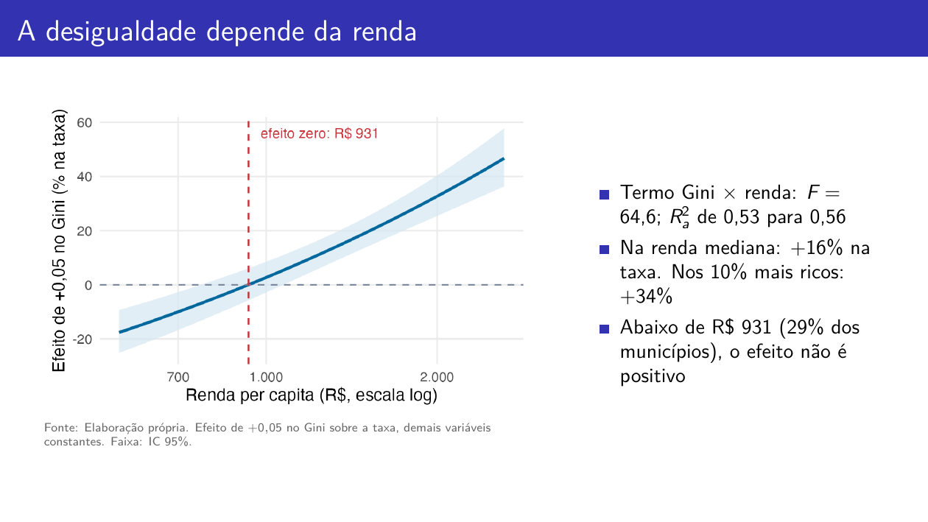
Notes:
[Willian] O gráfico mostra o efeito de um aumento de 0,05 no Gini sobre a taxa, ao longo da renda do município, com a faixa de intervalo de confiança de 95%. Na renda mediana, esse aumento dá +16% na taxa; nos 10% mais ricos, +34%. Abaixo de R$ 931, que são 29% dos municípios, o efeito não é positivo. A leitura: a desigualdade pesa onde há renda média e alta; nos municípios mais pobres não aparece efeito positivo. O termo tem F de 64,6, e o R² ajustado sobe de 0,53 para 0,56.

Slide 26
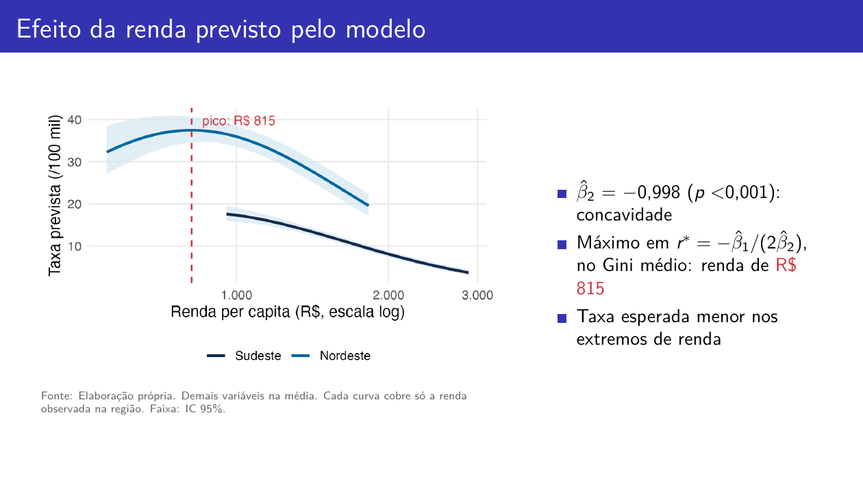
Notes:
[Willian] Curva prevista pelo modelo, com as outras variáveis na média, para o Nordeste e para o Sudeste. Cada curva cobre só a renda observada na região. O coeficiente da renda ao quadrado é −0,998, negativo, então a curva é côncava. O máximo fica onde a derivada zera, menos beta 1 sobre 2 beta 2, o que dá, no Gini médio, renda per capita de cerca de R$ 815. O pico fica perto do que a exploratória mostrou (R$ 873) e abaixo da renda mediana. A faixa é o intervalo de confiança de 95% da resposta esperada.

Slide 27
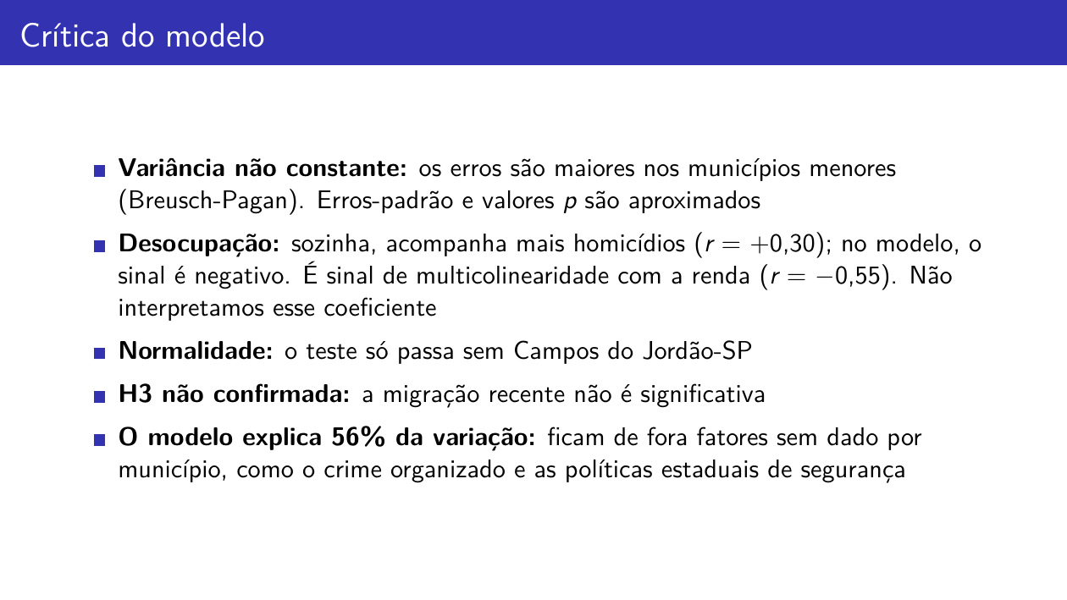
Notes:
[Willian] Antes de concluir, a crítica do modelo. Primeiro, a variância dos erros não é constante: os erros são maiores nos municípios menores, então os erros-padrão e os valores p são aproximados. Segundo, a desocupação: sozinha, ela acompanha mais homicídios (correlação de +0,30), mas no modelo o coeficiente é negativo. Isso é sinal de multicolinearidade com a renda (correlação de −0,55), então não interpretamos esse coeficiente. Terceiro, a normalidade só passa sem Campos do Jordão-SP. Quarto, a hipótese H3, da migração recente, não foi confirmada. Por fim, o modelo explica 56% da variação da taxa: ficam de fora fatores para os quais não há dado por município, como o crime organizado e as políticas estaduais de segurança.

Slide 28
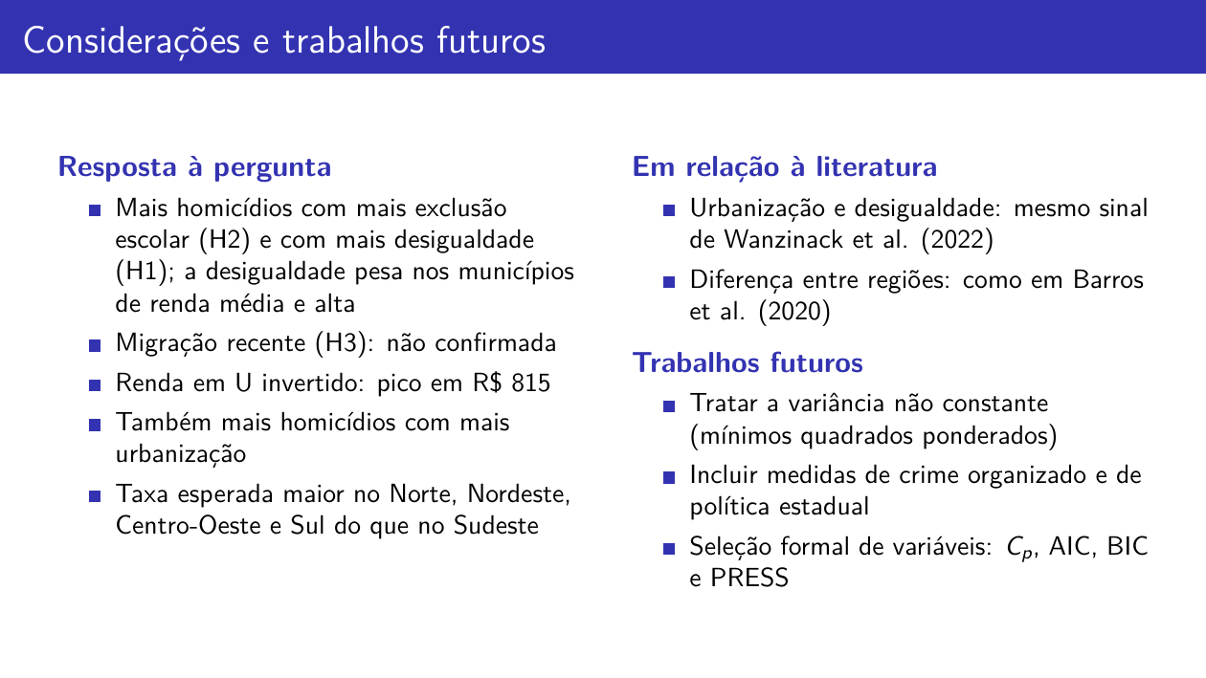
Notes:
[Willian] Voltando à pergunta: há mais homicídios onde há mais exclusão escolar (H2) e mais desigualdade (H1); a desigualdade pesa nos municípios de renda média e alta, não nos mais pobres. A migração recente (H3) não foi confirmada. A renda tem efeito em U invertido, e a taxa esperada é maior no Norte, Nordeste, Centro-Oeste e Sul do que no Sudeste. Isso está de acordo com a literatura: urbanização e desigualdade têm o mesmo sinal de Wanzinack et al., e a diferença entre regiões aparece também em Barros et al. Trabalhos futuros: tratar a variância não constante, por exemplo com mínimos quadrados ponderados; incluir medidas de crime organizado e de política estadual de segurança; e fazer a seleção formal de variáveis pelo cap. 8 da apostila (Cp, AIC, BIC, PRESS).

Slide 29
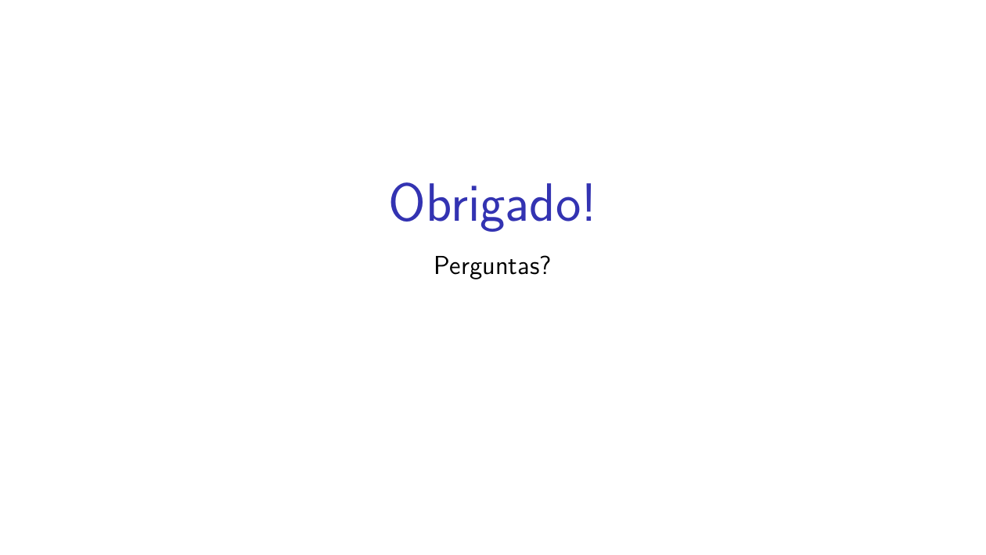
Notes:
[Willian] Agradecer e abrir para perguntas.

Slide 30
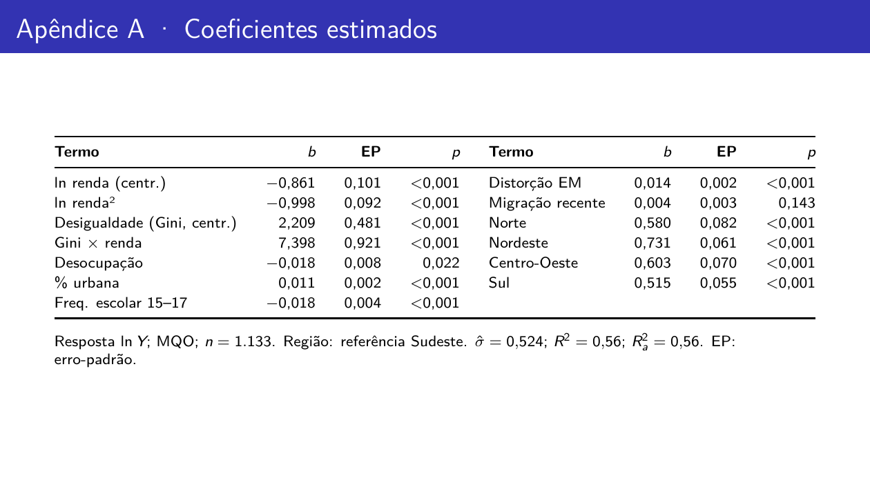
Notes:
Tabela para perguntas. Coeficientes na escala de ln(taxa), com erro-padrão: para coeficientes pequenos, 100 × b é a variação percentual aproximada da taxa.

Slide 31
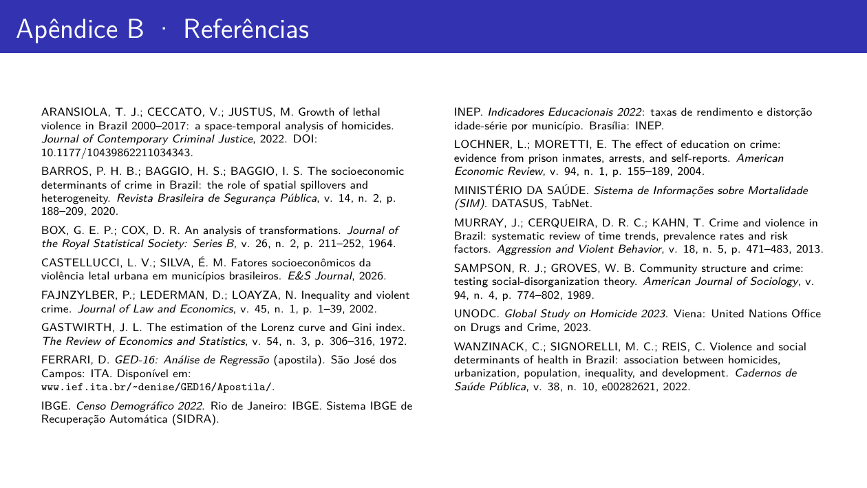
Notes:
Referências completas das hipóteses, do método e das fontes de dados.

Slide 32
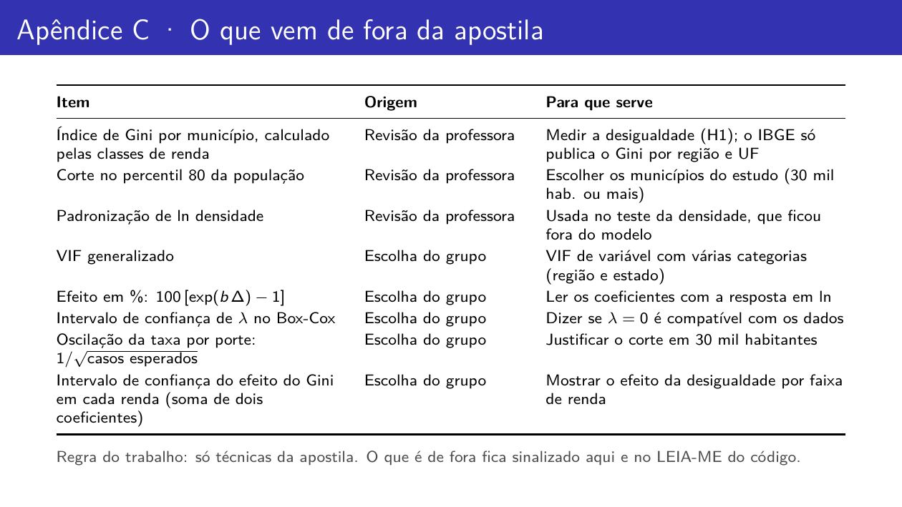
Notes:
Lista do que não está descrito na apostila, com a origem de cada item. Três itens vieram da revisão da professora; os outros cinco são escolhas do grupo.

Slide 33
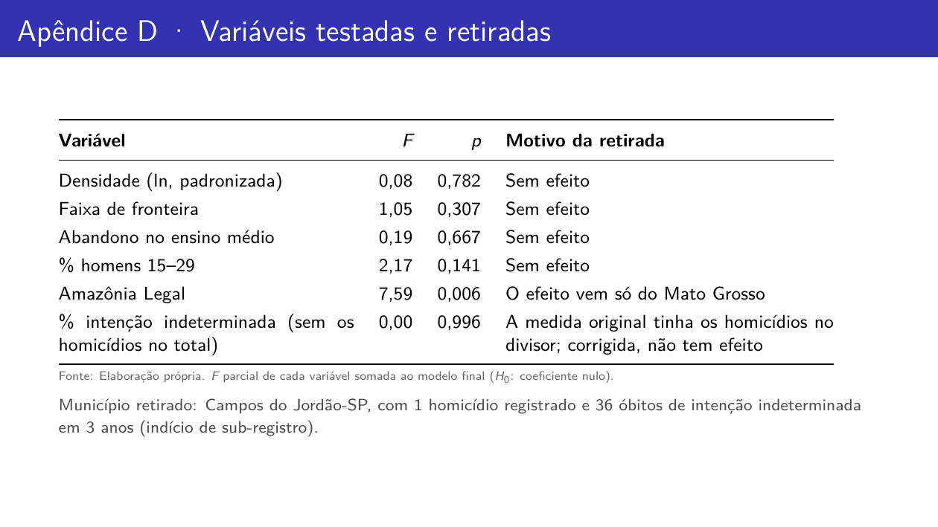
Notes:
Lista das variáveis testadas e retiradas do modelo, com o F parcial de cada uma e o motivo da retirada. Embaixo, o município retirado do estudo, Campos do Jordão-SP, por indício de sub-registro.

Slide 34
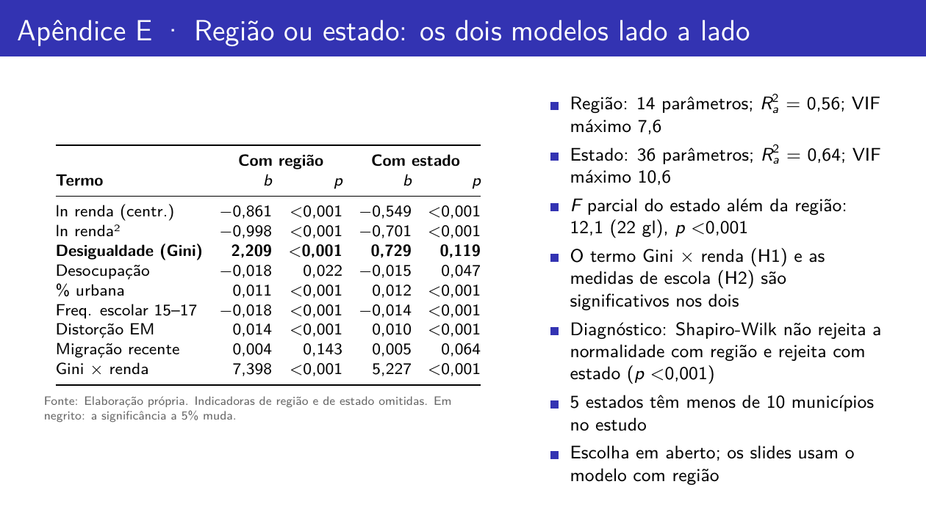
Notes:
Para perguntas sobre região ou estado. O modelo com estado tem 36 parâmetros e R² ajustado de 0,64; o modelo com região tem 14 parâmetros e R² ajustado de 0,56. O F parcial do estado além da região é 12,1 com 22 gl: o estado explica mais. Em troca, com estado o teste de normalidade rejeita, 5 estados têm menos de 10 municípios no estudo, e cada estado passa a ser comparado com São Paulo. O termo Gini vezes renda e as medidas de escola são significativos nos dois modelos. A escolha entre região e estado está em aberto; os slides usam o modelo com região.

Slide 35
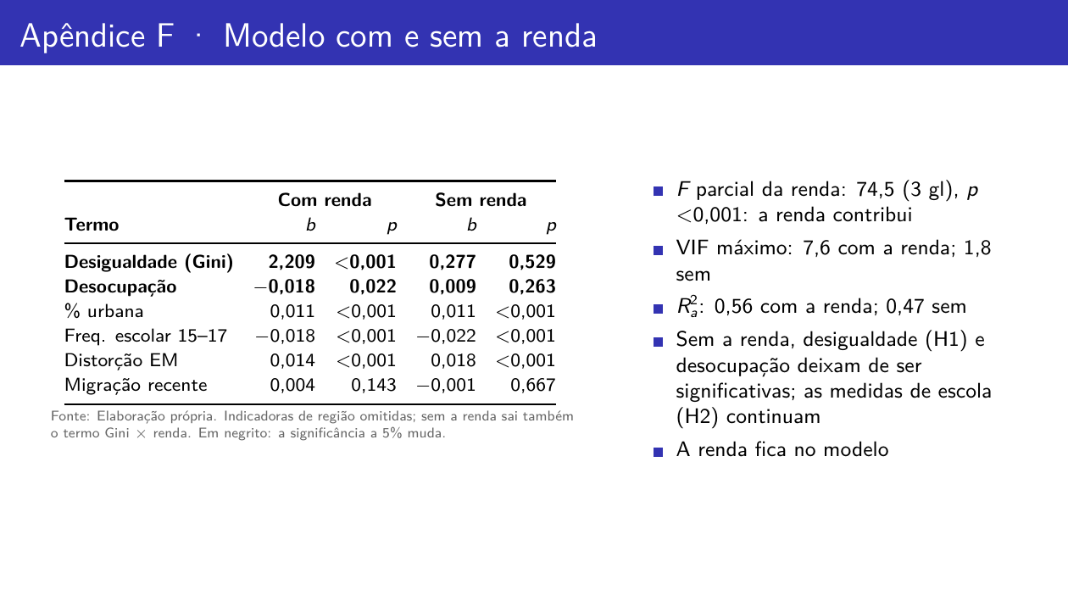
Notes:
Para perguntas sobre a renda. O F parcial da renda é 74,5 com 3 gl: ela contribui para o modelo. Sem a renda, o R² ajustado cai de 0,56 para 0,47; sai também o termo Gini vezes renda. Na tabela, em negrito, estão as variáveis em que a significância muda: sem a renda, a desigualdade e a desocupação deixam de ser significativas; as medidas de escola continuam. O VIF máximo é 7,6 com a renda e 1,8 sem ela.

